Slide 1
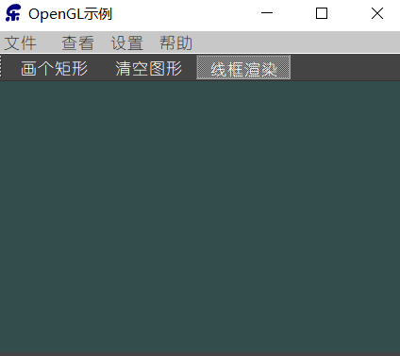
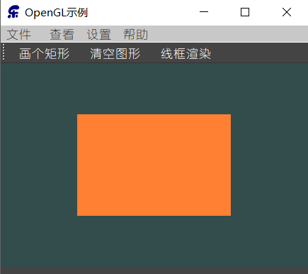
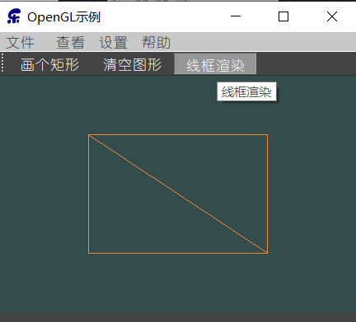
QT交互
QWidget:checked{background-color:rgb(150, 150, 150);}
如果需要从paintGL（）以外的位置触发重新绘制（典型示例是使用计时器设置场景动画），则应调用widget的update（）函数来安排更新。
调用paintGL（）、resizeGL（）或initializeGL（）时，widget 的OpenGL呈现上下文将变为当前。如果需要从其他位置（例如，在 widget 的构造函数或自己的绘制函数中）调用标准OpenGL API函数，则必须首先调用makeCurrent（）。
在paintGL()以外的地方调用绘制函数，没有意义。绘制图像最终将被paintGL()覆盖。
添加到析构函数：
glDeleteVertexArrays(2, VAOs);
glDeleteBuffers(2, VBOs);
glDeleteProgram(shaderProgram);

Slide 2
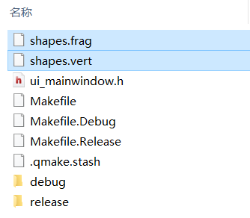
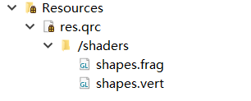
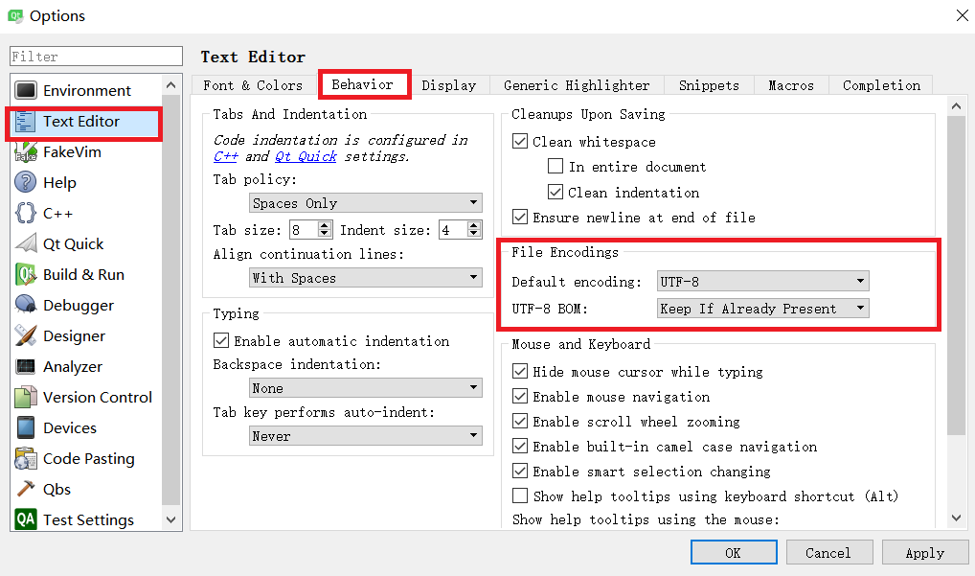
QOpenGLShaderProgram
bool QOpenGLShaderProgram::addShaderFromSourceCode(QGLShader::ShaderType type,
const char * source)
bool QOpenGLShaderProgram::addShaderFromSourceFile(QGLShader::ShaderType type,
const QString &fileName)
virtual bool link()
bool bind()
QString log() const;
#version 330 core
layout(location = 0) in vec3 aPos;
void main(){
gl_Position = vec4(aPos.x, aPos.y, aPos.z, 1.0f);
}
#version 330 core
out vec4 FragColor;
void main(){
FragColor = vec4(1.0f, 0.5f, 0.2f, 1.0f);
}
需要将文件放入makefile所在目录，或放入Qt资源文件中
为了在QT中正常加载并编辑shader文件：在工具->选项 中设置编码规则：

Slide 3
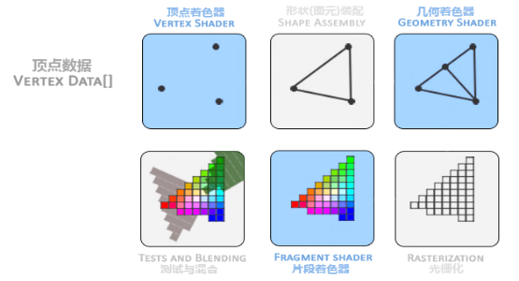
GLSL：OpenGL Shading Language
一个shader程序的典型结构：
#version version_number
in type in_variable_name;
in type in_variable_name;
out type out_variable_name;
uniform type uniform_name;
void main()
{
// process input(s) and do some weird graphics stuff ...
// output processed stuff to output variable
out_variable_name = weird_stuff_we_processed;
}
对于顶点着色器，输入变量为顶点属性（vertex attribute）
我们能声明的顶点属性数量是有上限的，可以通过下面的代码获取：
nt nrAttributes;
glGetIntegerv(GL_MAX_VERTEX_ATTRIBS, &nrAttributes);
OpenGL确保至少有16个包含4分量的顶点属性可用，但是有些硬件或许允许更多的顶点属性
类型：
GLSL中包含C等其它语言大部分的默认基础数据类型：
int、float、double、uint和bool。
GLSL也有两种容器类型：
向量(Vector)
vecn: the default vector of n floats
bvecn: a vector of n booleans
ivecn: a vector of n integers
uvecn: a vector of n unsigned integers
dvecn: a vector of n double components
矩阵(Matrix)，
向量允许一些有趣而灵活的分量选择方式，叫做重组(Swizzling)：
vec2 vect = vec2(0.5, 0.7);
vec4 result = vec4(vect, 0.0, 0.0);
vec4 otherResult = vec4(result.xyz, 1.0);

Slide 4
输入输出：
在发送方着色器中声明一个输出
在接收方着色器中声明一个类似的输入
当类型和名字都一致，OpenGL将把变量链接到一起（在链接程序对象时完成）
顶点着色器
#version 330 core
layout (location = 0) in vec3 aPos;
out vec4 vertexColor;
void main() {
gl_Position = vec4(aPos, 1.0);
vertexColor = vec4(0.5, 0.0, 0.0, 1.0);
}
#version 330 core
out vec4 FragColor;
in vec4 vertexColor;
void main() {
FragColor = vertexColor;
}
片段着色器

Slide 5
顶点着色器接收的是一种特殊形式的输入，否则就会效率低下
从顶点数据中直接接收输入。为了定义顶点数据该如何管理，我们使用location这一元数据（metadata ）指定输入变量，这样我们才可以在CPU上配置顶点属性。例如：layout (location = 0)。layout这个的标识，使得我们能把它链接到顶点数据。
可以忽略layout (location = 0)标识符，通过在OpenGL代码中使用glGetAttribLocation查询属性位置值(Location)，或是glBindAttribLocation属性位置值(Location)，但是推荐在着色器中设置它们，这样会更容易理解而且节省你（和OpenGL）的工作量。
#version 330 core
in vec3 aPos;
void main()
{
gl_Position = vec4(aPos.x, aPos.y, aPos.z, 1.0f);
}
shaderProgram.bind();
GLint posLocation=shaderProgram.attributeLocation("aPos");
//告知显卡如何解析缓冲里的属性值
glVertexAttribPointer(posLcoation, 3, GL_FLOAT, GL_FALSE, 3 * sizeof(float), (void*)0);
shaderProgram.bind();
GLint posLocation=2;
shaderProgram.bindAttributeLocation("aPos",posLocation);
//告知显卡如何解析缓冲里的属性值
glVertexAttribPointer(posLcoation, 3, GL_FLOAT, GL_FALSE, 3 * sizeof(float), (void*)0);
//开启VAO管理的第3个属性值
glEnableVertexAttribArray(posLcoation);

Slide 6
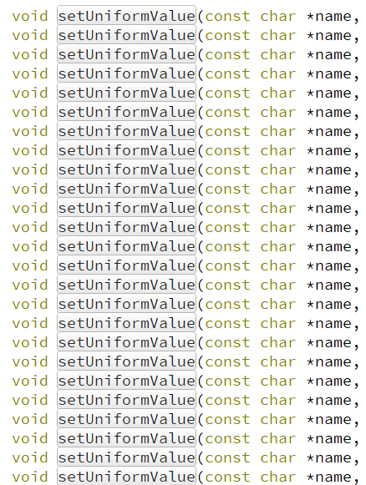
Uniform：另一种从CPU的应用，向GPU中的着色器发送数据的方式
uniform是全局的(Global)，可以被任意着色器程序在任意阶段访问
#version 330 core
out vec4 FragColor;
uniform vec4 ourColor;
// we set this variable in the OpenGL code void main() {
FragColor = ourColor;
}
如果声明了一个uniform却没用过，编译器会默移除这个变量，导致最后编译出的版本中并不会包含它，这可能导致几个非常麻烦的错误，切记！
这次我们不去给像素传递单独一个颜色，而是让它随着时间改变颜色：
需要将代码放入QTimer的 timeout 信号槽中
int timeValue = QTime::currentTime().second();
float greenValue = (sin(timeValue) / 2.0f) + 0.5f;
shaderProgram.setUniformValue("ourColor",0.0f, greenValue, 0.0f, 1.0f);
封装
int vertexColorLocation = glGetUniformLocation(shaderProgram, "ourColor");
glUseProgram(shaderProgram);
glUniform4f(vertexColorLocation, 0.0f, greenValue, 0.0f, 1.0f);
OpenGL在其核心是一个C库，所以它不支持类型重载，在函数参数类型不同的时候就要为其定义新的函数；glUniform是一个典型例子。这个函数有一个特定的后缀，标识设定的uniform的类型。可能的后缀有：
后缀 | 含义
f | 函数需要一个float作为它的值
i | 函数需要一个int作为它的值
ui | 函数需要一个unsigned int作为它的值
3f | 函数需要3个float作为它的值
fv | 函数需要一个float向量/数组作为它的值
qt辛苦了

Slide 7
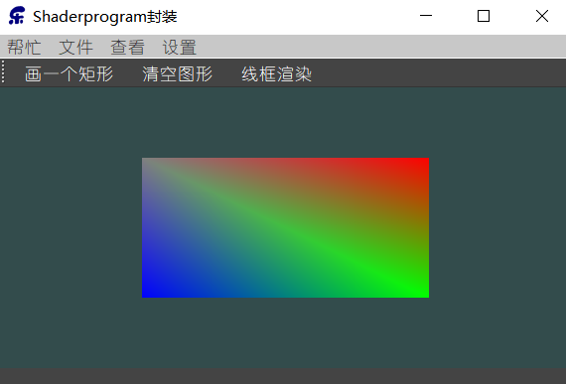
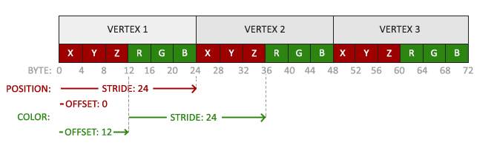
更多属性：把颜色数据加进顶点数据中
float vertices[] = { // positions // colors
0.5f, 0.5f, 0.0f, 1.0f, 0.0f, 0.0f, // top right
0.5f, -0.5f, 0.0f, 0.0f, 1.0f, 0.0f, // bottom right
-0.5f, -0.5f, 0.0f, 0.0f, 0.0f, 1.0f, // bottom left
-0.5f, 0.5f, 0.0f, 0.5f, 0.5f, 0.5f, // top left
};
#version 330 core
layout (location = 0) in vec3 aPos;
layout (location = 1) in vec3 aColor;
out vec3 ourColor;
void main() {
gl_Position = vec4(aPos, 1.0);
ourColor = aColor;
}
#version 330 core
out vec4 FragColor;
in vec3 ourColor;
void main()
{
FragColor = vec4(ourColor, 1.0);
}
// position attribute
glVertexAttribPointer(0, 3, GL_FLOAT, GL_FALSE, 6 * sizeof(float), (void*)0);
glEnableVertexAttribArray(0);
// color attribute
glVertexAttribPointer(1, 3, GL_FLOAT, GL_FALSE, 6 * sizeof(float), (void*)(3* sizeof(float)));
glEnableVertexAttribArray(1);

Slide 8
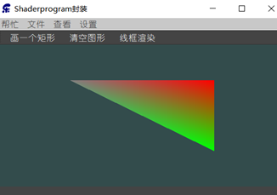
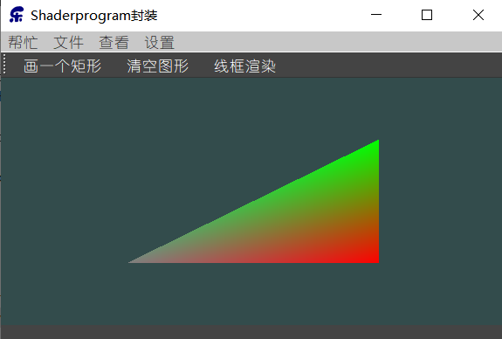
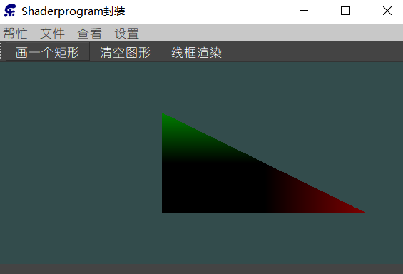
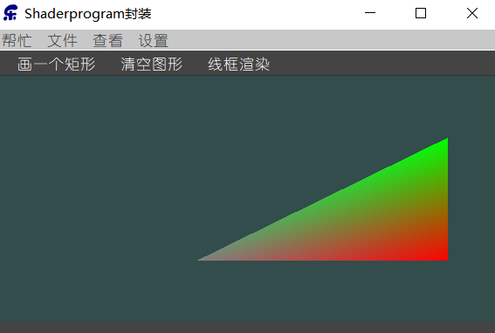
练习
修改顶点着色器让三角形上下颠倒：参考解答
使用uniform定义一个水平偏移量，在顶点着色器中使用这个偏移量把三角形移动到屏幕右侧：参考解答
使用out关键字把顶点位置输出到片段着色器，并将片段的颜色设置为与顶点位置相等（来看看连顶点位置值都在三角形中被插值的结果）。做完这些后，尝试回答下面的问题：为什么在三角形的左下角是黑的?：参考解答
绘制另一个三角形：

